Slide 1









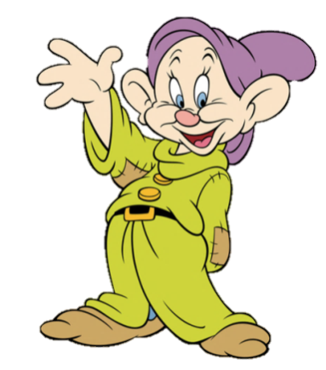


CHƠI TRỐN TÌM
CÙNG BẠCH TUYẾT VÀ 7 CHÚ LÙN

Slide 2








Câu 1. Việt Nam nằm ở khu vực nào của châu Á?
A. Đông Á
B. Nam Á
C. Tây Nam Á
D. Đông Nam Á
ĐÚNG RỒI

Slide 3



Câu 2. Khu vực duy nhất ở châu Á không giáp biển là
A.
Bắc Á
B.
Trung Á
C.
Nam Á
D.
Đông Á
ĐÚNG RỒI

Slide 4



Câu 3. Đô thị nào sau đây có số dân dưới 10 triệu người?
A.
Chen-nai
B.
Ban-ga-lô
C.
Đắc ca
D.
Niu Đê-li
ĐÚNG RỒI

Slide 5
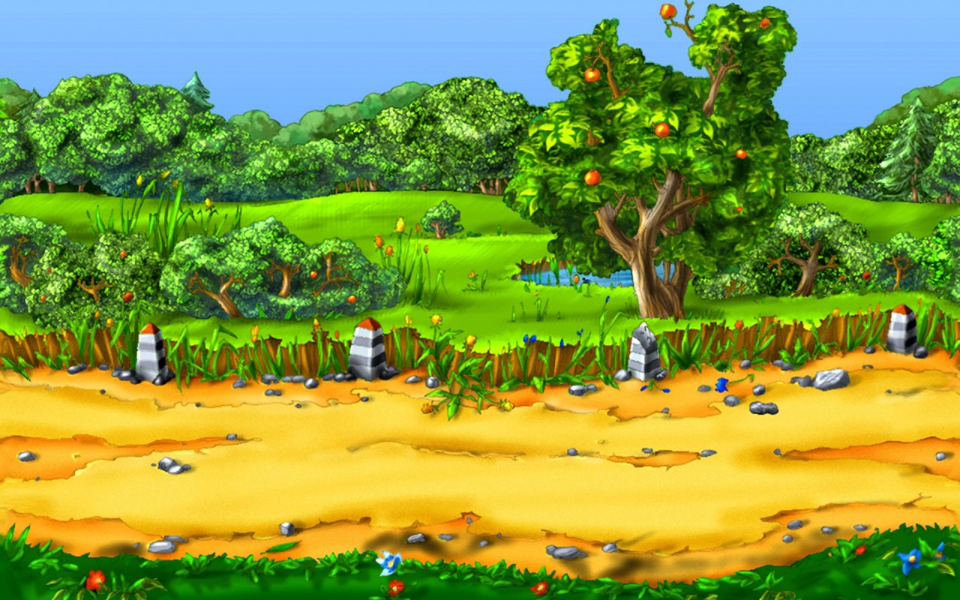

Câu 4. Cảnh quan tự nhiên đặc trưng nhất Bắc Á là
A. Rừng rậm
B. Rừng lá cứng
C. Đài nguyên
D. Xa van
ĐÚNG RỒI

Slide 6
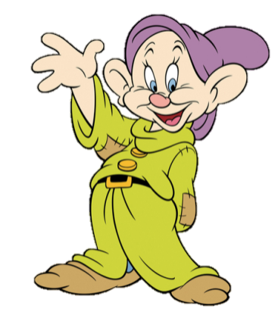
Câu 5. Ở Tây Á, khoáng sản nào dưới đây là quan trọng nhất?
A.
Vàng
B.
Dầu mỏ
C.
Kim cương
D.
Than đá
ĐÚNG RỒI

Slide 7

Câu 6. Thời tiết đặc trưng vào mùa đông ở khu vực Nam Á là
A.
lạnh ẩm
B.
nóng ẩm
C.
nóng khô
D.
lạnh khô
ĐÚNG RỒI

Slide 8

Câu 7. Phía tây Trung Quốc có cảnh quan tự nhiên đặc trưng là
A.
rừng rậm
B. thảo nguyên
C. rừng lá kim
D. rừng lá cứng
ĐÚNG RỒI

Slide 9
Câu 8. Hòn đảo có diện tích lớn nhất khu vực Đông Nam Á là
A.
Ca-li-man-tan
B.
Xu-ma-tra
C.
Lu-xôn
D.
Mi-đa-nao
ĐÚNG RỒI

Slide 10

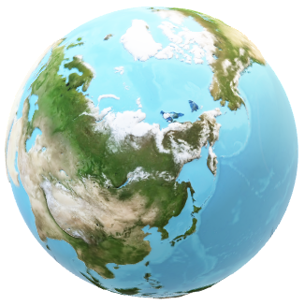
CHƯƠNG 3. CHÂU PHI
Bài 9.
Thiên nhiên châu Phi

Slide 11
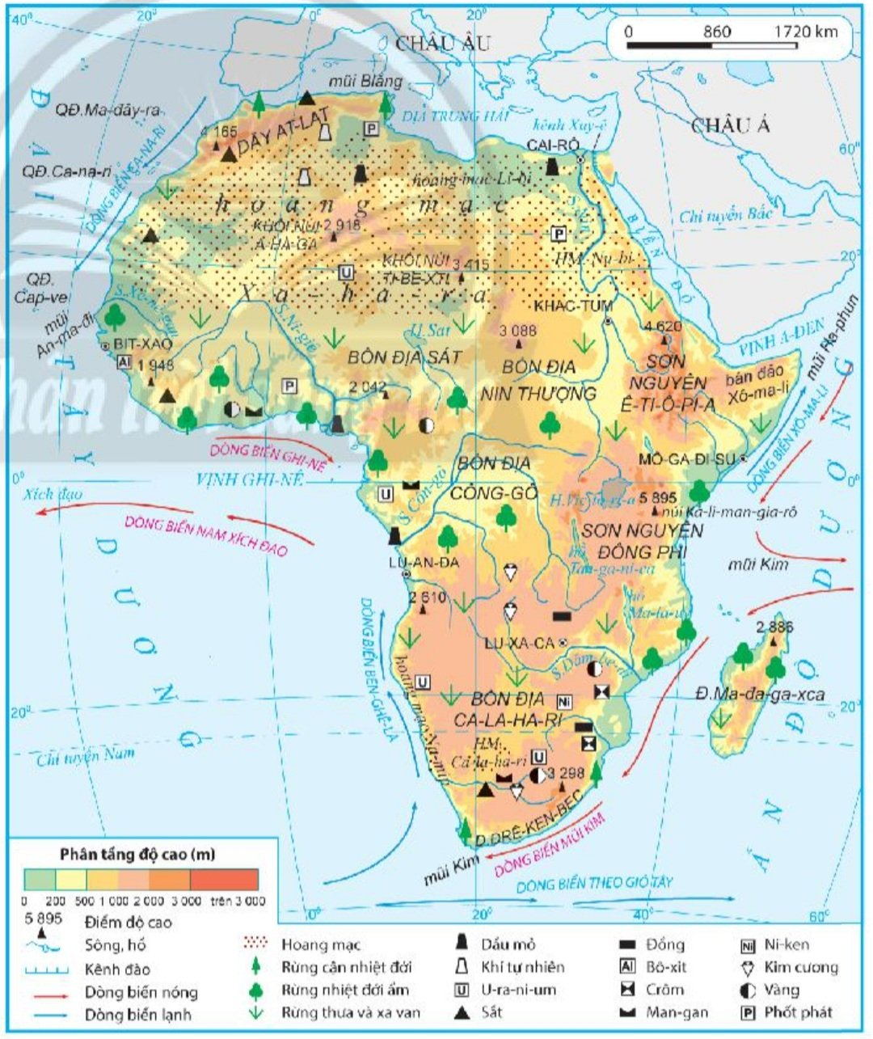

Bài 9. THIÊN NHIÊN CHÂU PHI
1. Vị trí địa lí, hình dạng và kích thước châu Phi
*Quan sát H.9.1.SGK, xác định phạm vi lãnh thổ châu Phi.
H.9.1. Bản đồ tự nhiên châu Phi

Slide 12
- Hoàn thành phiếu học tập về vị trí, hình dạng và kích thước châu Phi theo mẫu sau:
Tiêu chí | Thông tin
Tiếp giáp châu lục
Giáp biển và đại dương
Nằm trong khoảng vĩ độ
Điểm nổi bật của lãnh thổ
Diện tích
Đường bờ biển
Châu Á
Đ.T. Hải, Đ.T. Dương A.Đ. Dương
37⁰B đến 35⁰N.
Xích đạo đi qua chính giữa.
Hơn 30 triệu km².
Ít bị chia cắt.
.

Slide 13
Bài 9. THIÊN NHIÊN CHÂU PHI
1. Vị trí địa lí, hình dạng và kích thước châu Phi
- Châu Phi nằm ở cả bốn bán cầu.
- Phần lớn lãnh thổ nằm giữa chí tuyến Bắc và chí tuyến Nam.
H.9.1. Bản đồ tự nhiên châu Phi

Slide 14

Bài 9. THIÊN NHIÊN CHÂU PHI
1. Vị trí địa lí, hình dạng, kích thước
* Xác định trên H.9.1. SGK:
+ Biển Địa Trung Hải, Ấn Độ Dương và Đại Tây Dương.
+ Bán đảo Xô-ma-li và đảo Ma-đa-ga-xca.
H.9.1. Bản đồ tự nhiên châu Phi

Slide 15
Bài 9. THIÊN NHIÊN CHÂU PHI
1. Vị trí địa lí, hình dạng, kích thước
*Xác định vị trí kênh đào Xuy-ê. Nếu không có kênh đào này thì kinh tế thế giới sẽ ảnh hưởng thế nào?
H.9.1. Bản đồ tự nhiên châu Phi

Slide 16
Bài 9. THIÊN NHIÊN CHÂU PHI
1. Vị trí địa lí, hình dạng và kích thước châu Phi
- Diện tích hơn 30 triệu km², lớn thứ 3 thế giới.
- Hình dạng: hình khối, đường bờ biển ít bị chia cắt.
H.9.1. Bản đồ tự nhiên châu Phi

Slide 17
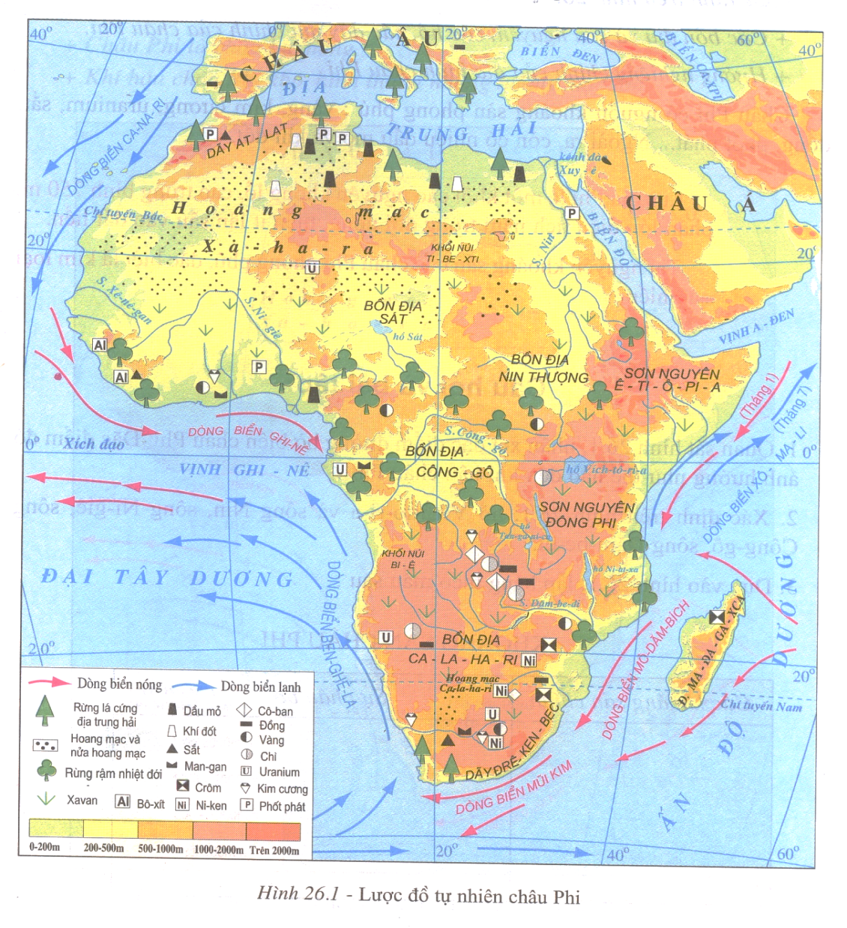
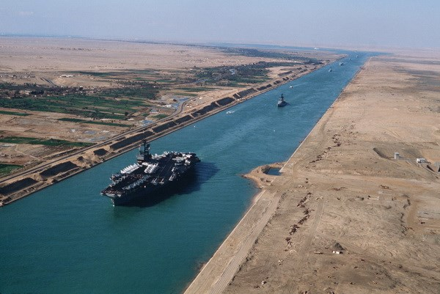
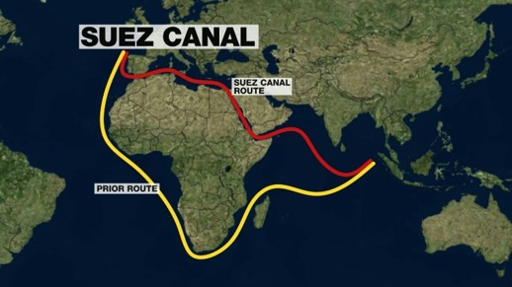
THỬ THÁCH HÔM NAY
Tại sao kênh đào Xuy-ê lại quan trọng?
Trao đổi hàng hóa quốc tế
Rút ngắn thời gian
Tiết kiệm chi phí
An toàn

Slide 18
Bài 9. THIÊN NHIÊN CHÂU PHI
2. Đặc điểm tự nhiên
a. Địa hình và khoáng sản
*Địa hình
- Địa hình khá bằng phẳng, độ cao trung bình 750m so với mực nước biển.
- Cao về phía đông nam, thấp về phía tây bắc.
- Các dạng địa hình chính:
Kể tên và xác định các khu vực địa hình của châu Phi.
Nhận xét chung về đặc điểm địa hình của châu Phi.
H.9.1. Bản đồ tự nhiên châu Phi

Slide 19
THẢO LUẬN NHÓM
Yêu cầu: Khai thác thông tin mục 2.a, quan sát h.9.1: hoàn thành bảng sau.
 | Phân bố | Đặc điểm
Nhóm 1. Sơn nguyên
Nhóm 2. Bồn địa
Nhóm 3. Hoang mạc
Nhóm 4. Núi thấp
Nhóm 5. Đồng bằng

Slide 20
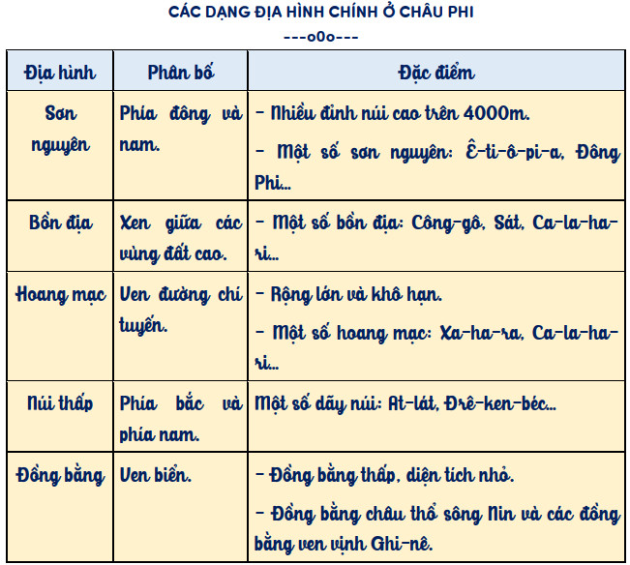

Slide 21
Bài 9. THIÊN NHIÊN CHÂU PHI
2. Đặc điểm tự nhiên
a. Địa hình và khoáng sản
Xác định vị trí phân bố các bồn địa, sơn nguyên và núi của châu Phi.
Địa hình ảnh hưởng như thế nào đến khí hậu và cảnh quan châu Phi?
H.9.1. Bản đồ tự nhiên châu Phi

Slide 22
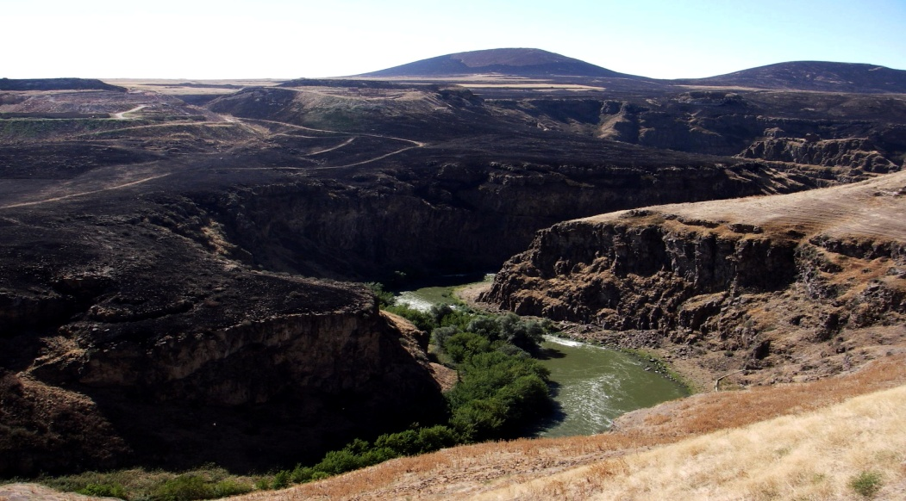
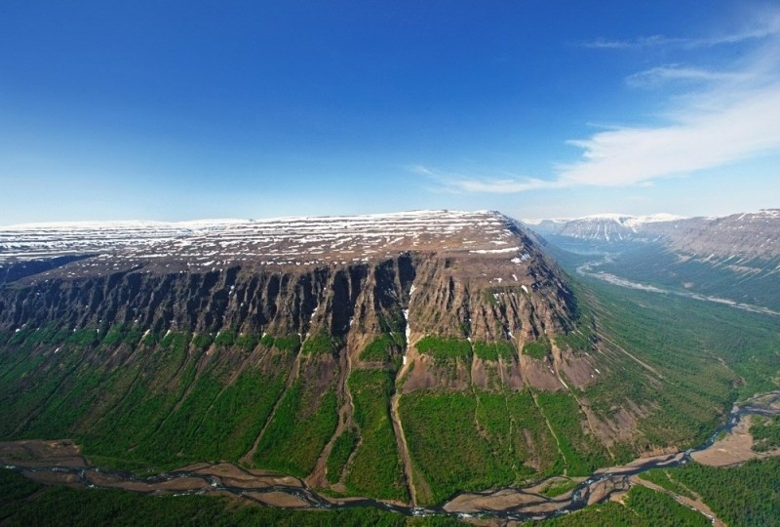
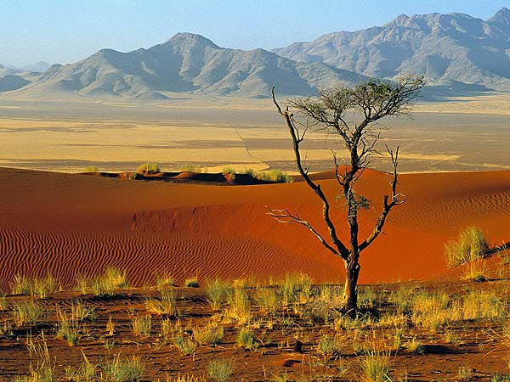
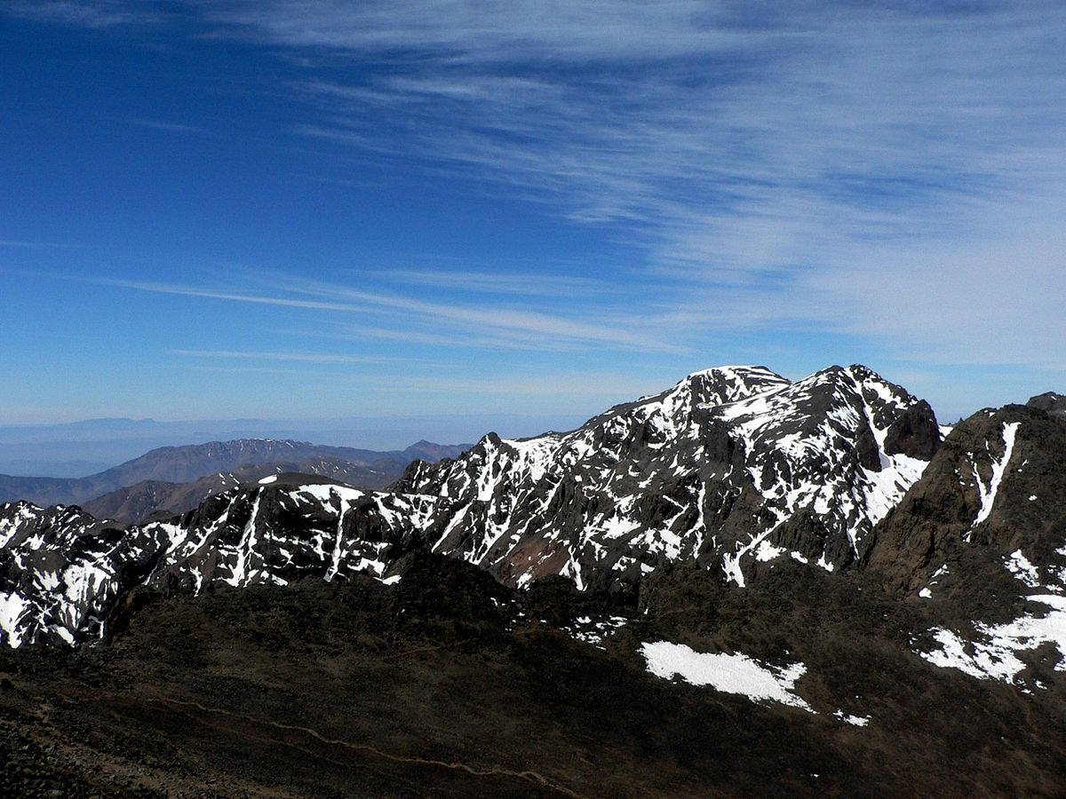
Bồn địa Công-gô
Sơn nguyên Putorana
Sơn nguyên Đông Phi
Dãy núi Atlat

Slide 23
Bài 9. THIÊN NHIÊN CHÂU PHI
2. Đặc điểm tự nhiên
a. Địa hình và khoáng sản
*Khoáng sản:
- Khoáng sản phong phú và đa dạng: đồng, vàng, u-ra-ni-um, kim cương, dầu mỏ...
- Phân bố chủ yếu ở phía bắc và phía nam châu Phi.
Nhận xét đặc điểm khoáng sản ở châu Phi.
Kể tên và xác định vị trí phân bố các khoáng sản chính ở châu Phi.
H.9.1. Bản đồ tự nhiên châu Phi

Slide 24
*Bài tập nhỏ: Quan sát H.9.1 SGK, hoàn thành phiếu học tập sau trong 5 phút:
Tiêu chí | Thông tin
KS kim loại | Sắt, đồng, bô-xit, crôm, ni-ken, vàng…
KS năng lượng | Dầu mỏ, khí tự nhiên, u-ra-ni-um…
Khu vực nhiều KS | Bắc Phi, Nam Phi.
Nhận xét | Phong phú và đa dạng.
Giá trị của KS | Phát triển công nghiệp và xuất khẩu.
Tiêu chí | Thông tin
Khoáng sản kim loại
Khoáng sản năng lượng
Khu vực nhiều KS
Nhận xét chung về KS
Giá trị của KS

Slide 25
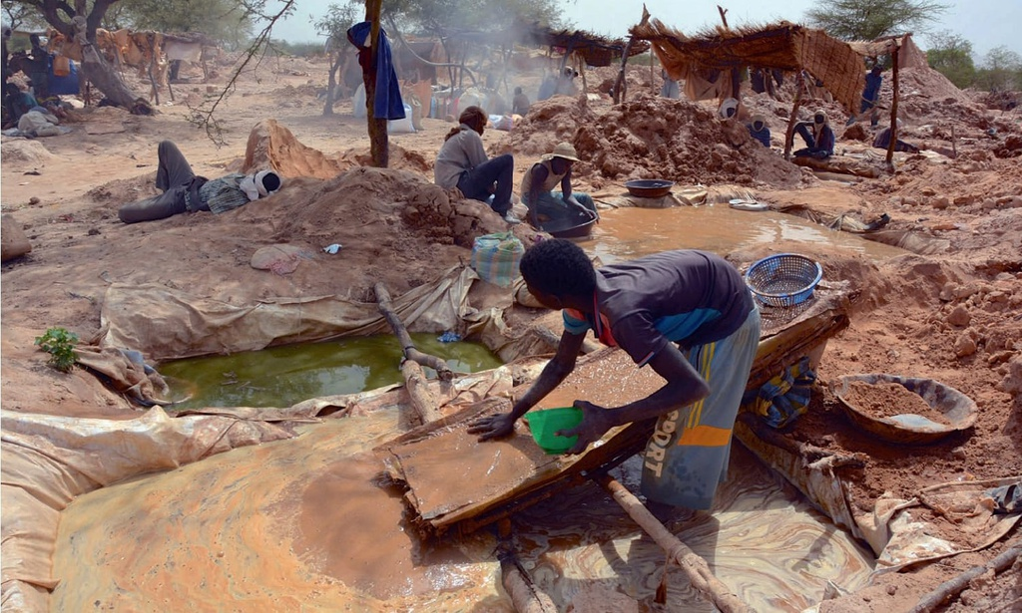

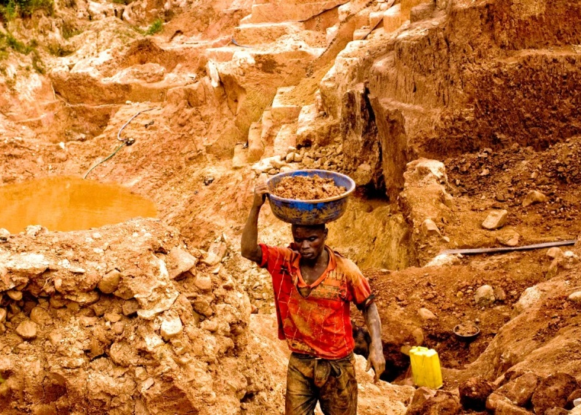
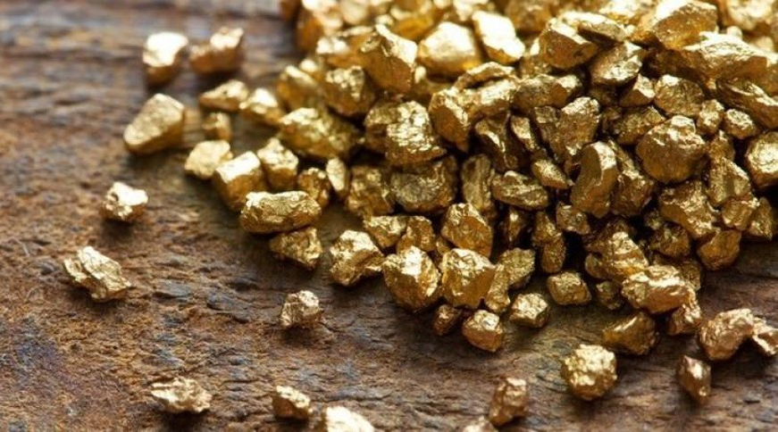
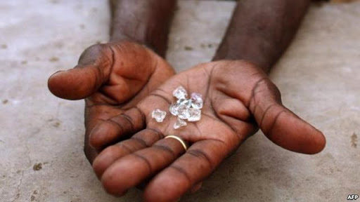

Slide 26
TNKQ VỊ TRÍ ĐỊA LÍ,
ĐỊA HÌNH VÀ KHOÁNG SẢN CHÂU PHI
---o0o---
Câu 1: Đặc điểm nào dưới đây nổi bật của địa hình châu Phi ?
A. Núi non trùng điệp C. Đồng bằng rộng lớn
B. Khối cao nguyên khổng lồ D. Bình nguyên bằng phẳng.
Câu 2: Con đường giao thông hàng hải gần nhất từ Ấn Độ Dương lên Địa Trung Hải
A. Biển Trắng C. Biển Đỏ
B. Biển Đen D. Biển Ca-xpi.

Slide 27
TNKQ VỊ TRÍ ĐỊA LÍ,
ĐỊA HÌNH VÀ KHOÁNG SẢN CHÂU PHI
---o0o---
Câu 3: Đường xích đạo đi qua khu vực
A. Bắc Phi C. Biển Địa Trung Hải
B. Nam Phi D. Giữa châu Phi.
Câu 4: Các dãy núi lớn ở châu Phi:
A. An-pơ C. Át-lát, Đrê-ken-bec .
B. An-đét D. Hy-ma-lay-a

Slide 28
TNKQ VỊ TRÍ ĐỊA LÍ,
ĐỊA HÌNH VÀ KHOÁNG SẢN CHÂU PHI
---o0o---
Câu 5: Dòng biển lạnh chảy dọc ben bờ đông nam châu Phi là
A. Ca-na-ri. C. Ben-ghê-ra.
B. Mô-dăm-bich.c D. Xô-ma-li.
Câu 6: Tên một bán đảo lớn ở châu Phi
A. Ca-la-ha-ri. C. Xa-ha-ra.
B. Xô-ma-li. D. Ma-đa-ga-xca.

Slide 29
TNKQ VỊ TRÍ ĐỊA LÍ,
ĐỊA HÌNH VÀ KHOÁNG SẢN CHÂU PHI
---o0o---
Câu 7: Hồ lớn nhất châu Phi
A. Hồ Vích-tô-ri-a C. Hồ Ni-át-xa
B. Hồ Sát D. Hồ Tan-ga-ni-a.
Câu 8: Châu Phi có diện tích lớn thứ ba thế giới sau các châu
A. châu Á và châu Âu. C. Châu Á và châu Nam Cực.
B. Châu Á và châu Mĩ. D. Châu Mĩ và châu Đại Dương.

Slide 30
TNKQ VỊ TRÍ ĐỊA LÍ,
ĐỊA HÌNH VÀ KHOÁNG SẢN CHÂU PHI
---o0o---
Câu 9: Các dạng địa hình chủ yếu của châu Phi là
A. núi cao và đồng bằng. C. sơn nguyên và bồn địa.
B. cao nguyên và đồng bằng. D. núi cao và thung lũng sâu.
Câu 10: Châu Phi nổi tiếng thế giới về sự phong phú của loại khoáng sản nào dưới đây?
A. Vàng và kim cương. C. dầu mỏ và khí đốt.
B. than đá và sắt. D. đồng và u-ra-ni-um

Slide 31
VỀ NHÀ
Về nhà sưu tầm thông tin tư liệu về hoang mạc Xa-ha-ra hoặc Ca-la-ha-ri ở châu Phi mà em biết. Viết một đoạn văn ngắn khoảng 15 dòng về một trong hai nội dung trên.

Slide 32


THANKYOU

